Slide 1





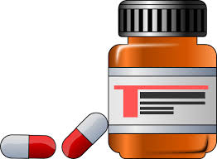

Lise Öğrencileri İçin
Akılcı İlaç Kullanımı

Slide 2
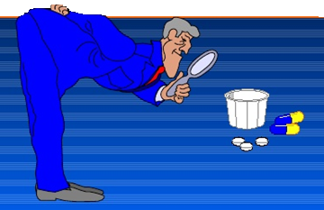
İlaç Nedir?
İlaç; bir hastalığın teşhisini, iyileştirilmesini veya belirtilerinin azaltılmasını sağlayan veya hastalıktan korunmayı mümkün kılan üründür.
İnsan sağlığı için kullanılacak ilaçlar, Sağlık Bakanlığı tarafından onaylanarak kullanıma sunulur.

Slide 3

İlaç Nedir?
İlaçlar;
  üretiminden hastaya ulaşmasına;
  doktor tarafından reçetelenip eczacı tarafından hazırlanarak karşılanmasına;
  hasta tarafından kullanılmasına;
  varsa atıklarının kuralına uygun olarak imhasına kadar her aşamada sıkı kurallara tabi tutulur.

Slide 4
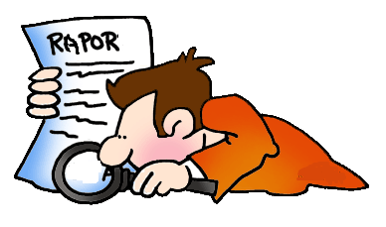
Raporlar Ne Diyor?
Dünya Sağlık Örgütü’nün tahminlerine göre, ilaçların % 50′sinden fazlası uygun olmayan şekilde;
  reçetelenmekte,
  sağlanmakta veya satılmaktadır.
Tüm hastaların yarısı da ilaçlarını doğru şekilde kullanamamaktadır.

Slide 5

Akılcı İlaç Kullanımı Nedir?
Bilinçli ve doğru ilaç kullanımını anlatan akılcı ilaç kullanımı; Dünya Sağlık Örgütü tarafından “kişinin hastalığına ve bireysel özelliklerine uygun olan ilacı, uygun süre ve dozda, kendisine ve topluma en uygun maliyetle karşılaması” olarak tanımlanır.

Slide 6

Akılcı İlaç Kullanımı Konusunda
Bilinmesi Gerekenler
Akılcı ilaç kullanımı konusunda doktorların, eczacıların, hemşirelerin ve diğer sağlık çalışanlarının önemli görevleri bulunmaktadır.
Hasta ve hasta yakını ise; kendisinin veya yakınının tedavisi sırasında bilinçli olmalıdır.

Slide 7
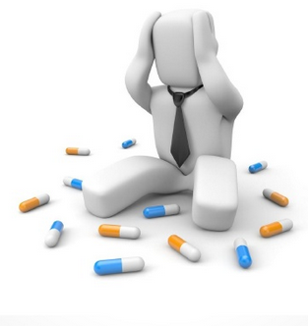
Akılcı İlaç Kullanımı Konusunda
Bilinmesi Gerekenler
Hasta olunduğunda ilaca ihtiyaç duyulup duyulmadığını doktor belirler.
İlaç tedavisi gereken durumlarda kullanılacak ilaca doktor karar verir.

Slide 8

Akılcı İlaç Kullanımı Konusunda
Bilinmesi Gerekenler
Hastanın kendi kendini tedavi etmeye çalışması ya da reçetede belirtilen miktarın dışında ilaç kullanımı, organlara ve sistemlere zarar verebilir.
Doktor ve eczacının bilgisi dışında ilaç alınmamalı ve ilacın dozunda değişikliğe gidilmemelidir.

Slide 9
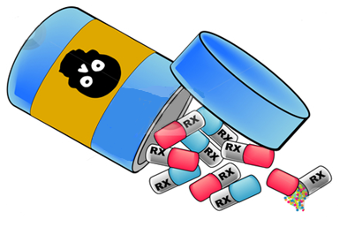
Akılcı İlaç Kullanımı Konusunda
Bilinmesi Gerekenler
İlaçlar doğru kullanılmaz ise çeşitli sorunlara yol açabilir.
İlaç tedavisi kişiye özgüdür.
Birine iyi gelen bir ilaç, başka birine iyi gelmeyebilir.

Slide 10
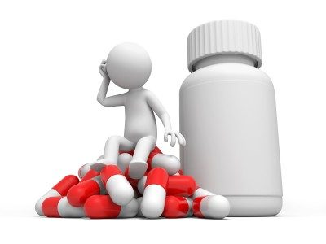
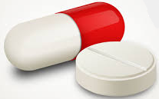
Akılcı İlaç Kullanımı Konusunda
Bilinmesi Gerekenler
İlaçlar, doktorun hastaya ve tedaviye özgü belirlediği miktarda ve sürede kullanılır.
İlaçların hangi yoldan ve nasıl uygulanacağı kişinin fiziksel ve zihinsel gelişimine, hastalığına, hastalığının şiddetine ve kullanılacak ilaca göre farklılık gösterebilir.

Slide 11


Akılcı İlaç Kullanımı Konusunda
Bilinmesi Gerekenler
Doktor tarafından belirlenmiş olan tedavi süresine mutlaka uyulmalıdır.
Doktorun belirlediği süreden önce ilaç tedavisi kesilmemeli; daha uzun süre de kullanılmamalıdır.
İlaçlar ancak doğru miktarda kullanıldığında etkilidir.
Eksik miktarda ilaç alınması tedavi sağlamazken, fazla miktarda ilaç alınması ise zararlı etkilere neden olabilir.

Slide 12
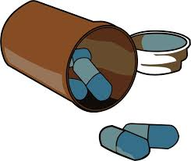
Akılcı İlaç Kullanımı Konusunda
Bilinmesi Gerekenler
İlaçların vücutta meydana getirdiği etkiler; çocuklarda, ergenlerde ve yetişkinlerde birbirinden farklıdır.

Slide 13
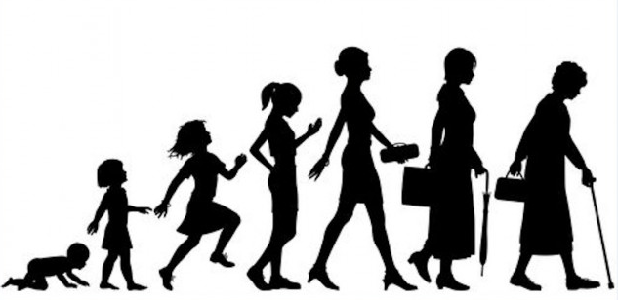
Akılcı İlaç Kullanımı Konusunda
Bilinmesi Gerekenler
Kullanılacak ilaç miktarı hastanın;
  yaşına,
  vücut ağırlığına,
  vücut yüzey alanına,
  fizyolojik gelişimine göre hesaplanır.
Çocukların kullanacağı ilaç miktarı genellikle yetişkininkinden farklıdır.

Slide 14

Akılcı İlaç Kullanımı Konusunda
Bilinmesi Gerekenler
Hasta olunduğunda yalnızca doktorun reçetelediği ilaçlar kullanılmalıdır.
İlaç kullanımı konusunda doktorun ve eczacının bilgisi dışında hareket edilmemeli, başkalarının ilaçları asla kullanılmamalıdır.

Slide 15

Akılcı İlaç Kullanımı Konusunda
Bilinmesi Gerekenler
İyileşmenin sağlanabilmesi için doktorun önerdiği tedaviye uyumlu davranılmalıdır.

Slide 16
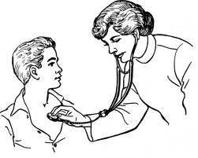
Akılcı İlaç Kullanımı Konusunda
Bilinmesi Gerekenler
İlaç tedavisi tamamlandığında doktor kontrole çağırdıysa veya hastalık hâlâ geçmediyse tekrar doktora gidilmelidir.

Slide 17

Akılcı İlaç Kullanımı Konusunda
Bilinmesi Gerekenler
Muayene sırasında doktora ve ilaç alırken eczacıya;
  kullanılan tüm ilaçlar ve/veya ürünler,
  önceki tedavilere ait bilgiler,
  başka bir hastalığın varlığı
  gebelik ve emzirme durumu
  alerji olup olmadığı belirtilmelidir.
Bu bilgi paylaşımı, uygulanacak tedavinin daha akılcı planlanmasını sağlayacaktır.

Slide 18
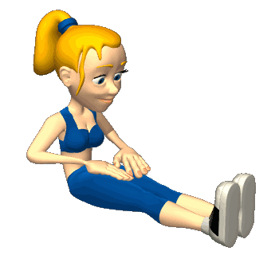


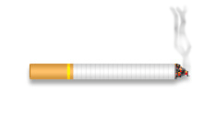
Akılcı İlaç Kullanımı Konusunda
Bilinmesi Gerekenler
Hastanın durumuna göre, ilaç kullanımı dışındaki uygulamalar da (uygun diyet yapılması, sigara içiminin bırakılması, egzersiz yapılması, istirahat edilmesi vb.) tedavi sürecini olumlu etkileyen seçenekler olabilir.

Slide 19



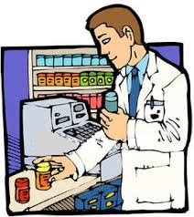
Akılcı İlaç Kullanımı Konusunda
Bilinmesi Gerekenler
İnternet ya da uzaktan erişim yoluyla güvenlilikleri ve etkililikleri şüpheli ilaç/ürün satın alınmamalıdır.
Etkililiği ve güvenliliği Sağlık Bakanlığı tarafından onaylanmış olan ilaçlar doktorun gerekli görmesi halinde reçetelenir ve sadece eczaneden temin edilir.

Slide 20
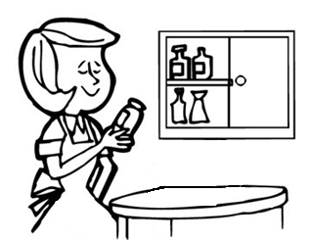
Akılcı İlaç Kullanımı Konusunda
Bilinmesi Gerekenler
İlaçlar, ilacın kullanma talimatında belirtilen şekilde saklanmalıdır.
Uygun olmayan saklama koşullarında ilaçların kimyasal yapıları bozularak etkinliğini kaybedebileceği hatta istenmeyen etkilerin ortaya çıkabileceği unutulmamalıdır.

Slide 21
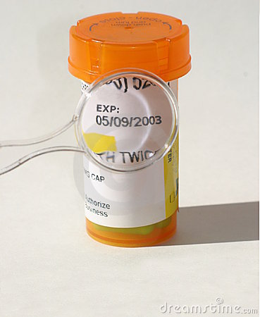
Akılcı İlaç Kullanımı Konusunda
Bilinmesi Gerekenler
Her ilacın bir son kullanma tarihi vardır.
Son kullanma tarihi geçmiş ilacın kullanılması, insan hayatını tehdit edebilen çeşitli sorunlara yol açabilir.

Slide 22


Akılcı İlaç Kullanımı Konusunda
Bilinmesi Gerekenler
Bitkisel ürünlerin ilaçlarla birlikte kullanımı birçok zararlı etkiye neden olabilir.
İlaç tedavisi yerine alternatif olarak kullanıldığı iddia edilen bitkisel tedavi seçeneklerine başvurulmamalıdır.
Bu ürünler kullanılıyor ise doktor ve eczacı mutlaka bilgilendirilmelidir.

Slide 23

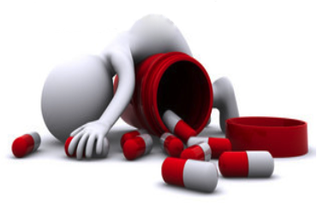
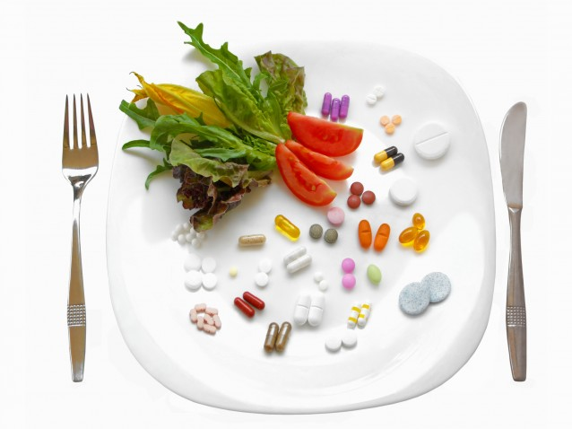
Akılcı İlaç Kullanımı Konusunda
Bilinmesi Gerekenler
İlaçların etkisi;
  Birden fazla ilacın birlikte kullanıldığı ya da
  Bazı besin takviyeleri ve besinlerin ilaçlarla birlikte alındığı durumlarda değişebilir.
Bu nedenle hasta kullandığı ilaç ve besin takviyeleri konusunda doktor ve eczacıya mutlaka bilgi vermelidir.

Slide 24
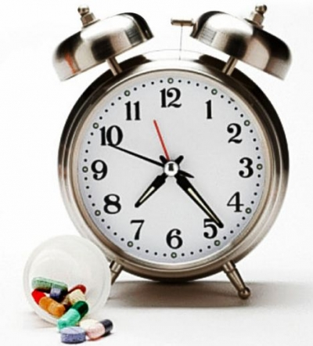
Akılcı İlaç Kullanımı Konusunda
Bilinmesi Gerekenler
İlaçların, tedaviye özel kullanım aralıklarına ve aç veya tok alınması ile ilgili kullanım şartlarına uyulmalıdır.
Doktorun belirlediğinden daha kısa ya da uzun aralıklarla ilaç alınmamalıdır.

Slide 25




Akılcı İlaç Kullanımı Konusunda
Bilinmesi Gerekenler
İlacın nasıl kullanılacağı konusunda doktorun ve eczacının bilgilendirmelerine uyulmalıdır.
Ayrıca kullanma talimatı da bu konuda yol gösterici olabilir.
İlaç kullanmadan önce kullanma talimatı mutlaka okunmalıdır.

Slide 26
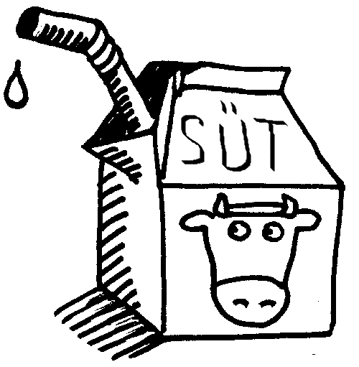
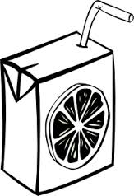
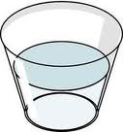

Akılcı İlaç Kullanımı Konusunda
Bilinmesi Gerekenler
Yutularak kullanılan ilaçlar, doktor veya eczacı söylemedikçe su dışında herhangi bir içecekle (meyve suyu, süt, çay, gazoz) birlikte alınmamalıdır.
✓

Slide 27
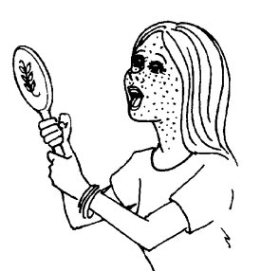
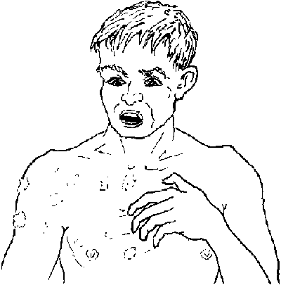
Akılcı İlaç Kullanımı Konusunda
Bilinmesi Gerekenler
Kişiler, ilaç kullanırken vücutlarında fark ettikleri değişimler (kaşınma, çarpıntı, rahatlama, ağrı duyma, yüksek ateş gibi) ile ilgili doktorunu ve eczacısını bilgilendirmelidir.

Slide 28

Akılcı İlaç Kullanımı Konusunda
Bilinmesi Gerekenler
Evde bulunsun anlayışıyla doktora gerek görmediği ilacı reçetelemesi konusunda baskı yapılmamalıdır.
Eczaneden reçetesiz olarak ilaç alınmamalıdır!

Slide 29

Akılcı İlaç Kullanımı Konusunda
Bilinmesi Gerekenler
Hastalar; kendi tedavi süreçlerinin bir parçası olmaya özen göstermeli ve ilaç kullanımında daha sorumlu ve bilinçli hareket etmelidir.
Akılcı ilaç kullanımının toplumda yaygınlaşması konusunda herkes üzerine düşen sorumluluğu yerine getirmelidir.

Slide 30
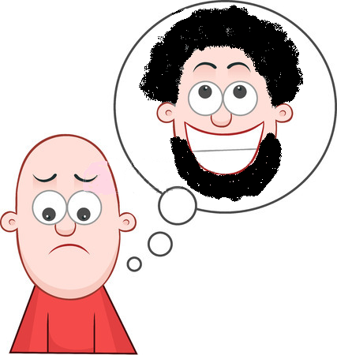
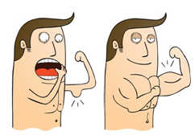

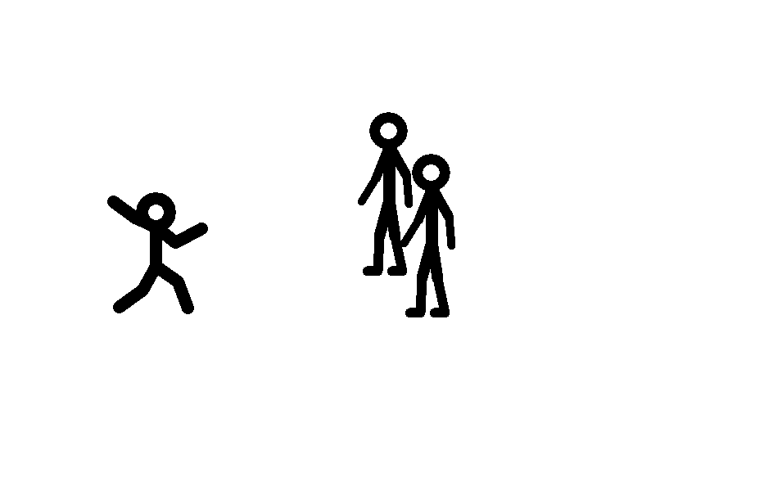

İlaçlardan Ne Bekliyoruz?

Slide 31
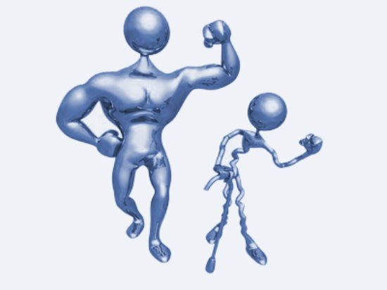
Önemli Olan Nedir?
Önemli olan daha yapılı, daha güzel bir vücuda sahip olmak değil sağlıklı olmaktır!

Slide 32
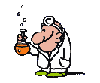
Mucize Sizsiniz…
İlaçlardan mucizeler beklemeyin. Sağlığınıza sahip çıkarak mucizenin kendisi siz olun!
İlacı doğru zamanda, doğru miktarda, doğru süreyle kullanın.

Slide 33
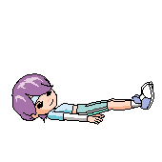


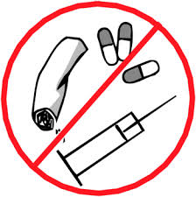
Sağlığımızı Korumak İçin…
Fiziksel aktivite artırılmalı ve obezite önlenmelidir.
Sağlıklı beslenmeye özen gösterilmelidir.
Tütün ve diğer bağımlılık yapıcı maddeler kesinlikle kullanılmamalıdır.

Slide 34


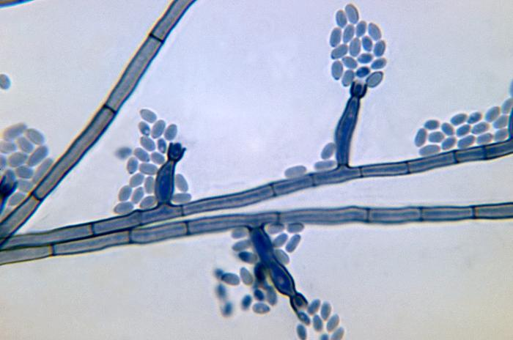
Akılcı Antibiyotik Kullanımı
Akılcı olmayan ilaç kullanımının en önemli örneklerinden birisi de gereksiz yere antibiyotik kullanımıdır.
Enfeksiyon hastalıkları; bakteriler ve bakteri dışındaki pek çok mikroorganizma (virüsler, mantarlar vb.) tarafından oluşur.

Slide 35
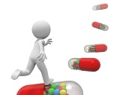
Akılcı Antibiyotik Kullanımı
Enfeksiyon hastalıklarının tedavisinde antibiyotik kullanma eğilimi yaygındır.
Ancak antibiyotikler sadece bakterilere karşı etkilidir. Virüslere etkili değildir.
Antibiyotikler, diğer etkenlerle oluşan enfeksiyonlarda işe yaramadıkları gibi gereksiz antibiyotik alımı antibiyotik direncine neden olabilir.

Slide 36
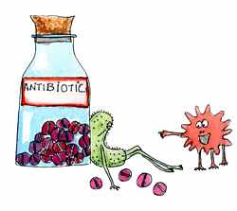
Antibiyotik Direnci
Antibiyotik direnci, bir bakterinin antibiyotiklerin etkilerine karşı durabilme yeteneğidir.
Antibiyotiğe dirençli bakteriler, herhangi bir antibiyotiğin varlığına rağmen üreyebilir ve hastalığa neden olabilir.
Antibiyotiklerin yanlış nedenlerle veya doğru olmayan biçimde kullanılması, bakterilerin sonraki tedavilere karşı direnç göstermesine neden olabilir.

Slide 37
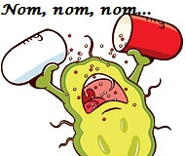
Antibiyotik Direnci
Antibiyotik direnci, ihtiyaç duyulduğunda kullanılabilecek antibiyotik seçeneğinin kalmamasına neden olabilir.
Bu durum, yalnızca antibiyotiği uygun olmayan biçimde kullanan kişi açısından değil, sonradan dirençli bakteriye yakalanma riski olan herkes için tehlike oluşturmaktadır.

Slide 38
Etkili Antibiyotikler Olmazsa…
Yoğun bakım, organ nakli, kanser kemoterapisi, yeni doğan bebeklerin bakımı veya protez ameliyatı gibi yaygın cerrahi işlemlerin uygulanmasının mümkün olamayabileceği;
Enfeksiyon seyrinde, hastanede kalış süresinde ve hastalığa bağlı ölüm oranlarında artış olabileceği unutulmamalıdır.

Slide 39
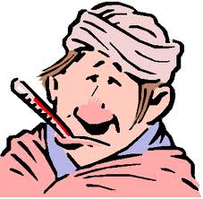
Grip ve Antibiyotik
Soğuk algınlığı ve grip çoğunlukla kendi kendine iyileşebilen, virüslerin neden olduğu hastalıklardır. Bu durum antibiyotik kullanımını gerektirmez. İyi bir bağışıklık sistemi bu tür hastalıkları yenebilir.
Antibiyotik, grip ve soğuk algınlığının atlatılmasına yardımcı olmaz.
Antibiyotik, grip ve soğuk algınlığının başkalarına geçişine engel olmaz.

Slide 40

Antibiyotik Nedir? Ne Değildir?
Antibiyotiklerin doğrudan ateş düşürücü ya da öksürük kesici gibi etkileri bulunmaz.
Antibiyotikler, ancak bakteriyel enfeksiyonu tedavi etmeleri neticesinde bu sorunları giderebilir.
Antibiyotikler; ateş düşürücü, öksürük ve ağrı kesici ilaçlar değildir.

Slide 41
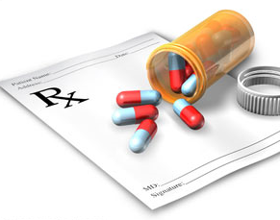
Antibiyotik Nedir? Ne Değildir?
Daha önceki bir hastalıkta kullanılan antibiyotik, tekrar benzer hastalığa yakalanılsa bile etkili olmayabilir.

Slide 42
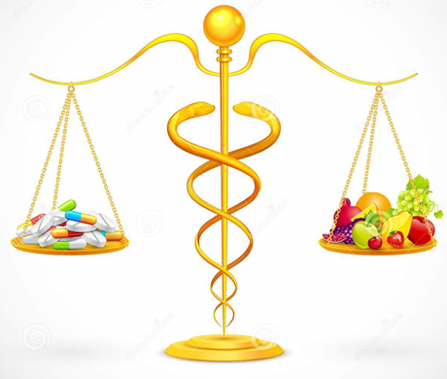
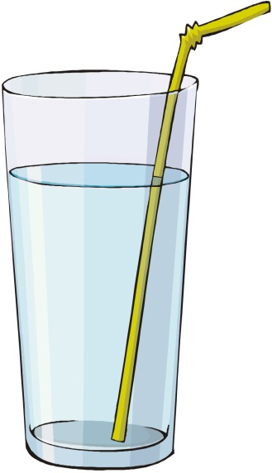
Unutma…
Özellikle nezle ya da grip gibi virüslere bağlı solunum yolu enfeksiyonlarında antibiyotiklerin tedavide yerinin olmadığı unutulmamalıdır.
Nezle ve grip olunduğunda çoğu zaman;
  yatak istirahati,
  yeterli ve dengeli beslenmek,
  bol sıvı alımı yeterlidir.

Slide 43
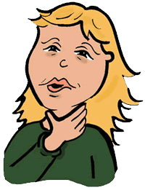
Unutma…
Her boğaz ağrısı, baş ağrısı ve geniz akıntısının, antibiyotik kullanmayı gerektirecek bir durum olmayabileceği akılda tutulmalıdır.
Antibiyotik gerekip gerekmediği konusunda karar verme yetkisi yalnızca doktora aittir.

Slide 44
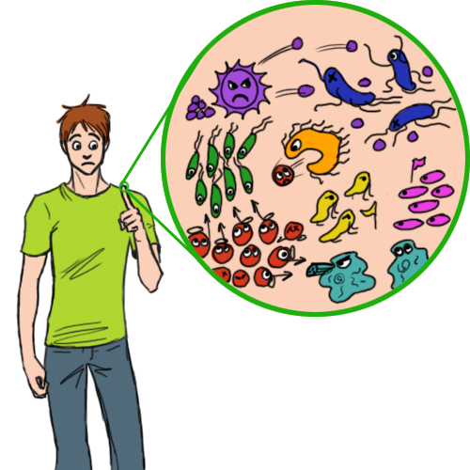
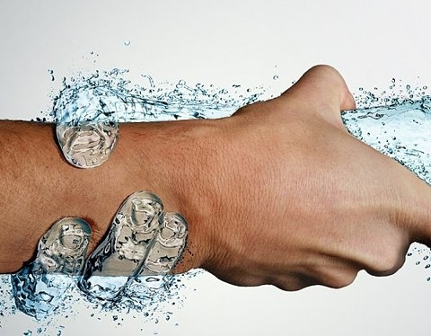
Unutma…
Enfeksiyon etkeninin topluma yayılımını önlemek için el hijyenine önem verilmelidir.
Kullanılan mendil çöpe atılmalı, diğer nesnelerle ve insanlarla temas etmeden önce eller mutlaka yıkanmalıdır.

Slide 45

Unutma…
Antibiyotikle Bakterinin Savaşında Kimin Kazanacağını Belirlemek Bizim Elimizde!
Doğru Zamanda, Doğru Miktarda, Doğru Antibiyotik…

Slide 46
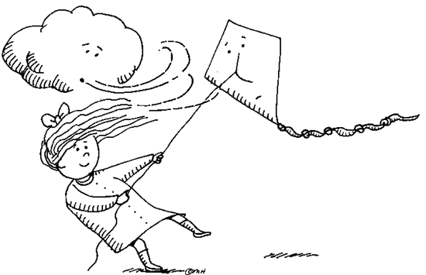


Tedavi Olabileceğimiz Bir Gelecek İçin Sorumluluğunun Farkında Ol, Antibiyotiğini Doğru Kullan!

Slide 47

TEŞEKKÜRLER

Slide 48

www.akilciilac.gov.tr

